Slide 1
2
0
1
9
计算机图形学期末项目
—— 大家来找物？
GROUP 6
16340252 谢桂鑫
16340035 陈伟昭
16340028 陈思航
16340220 王培钰

Slide 2
Contents
1
项目概述
2
基础功能和bonus
3
分工及安排

Slide 3
01
项目概述

Slide 4
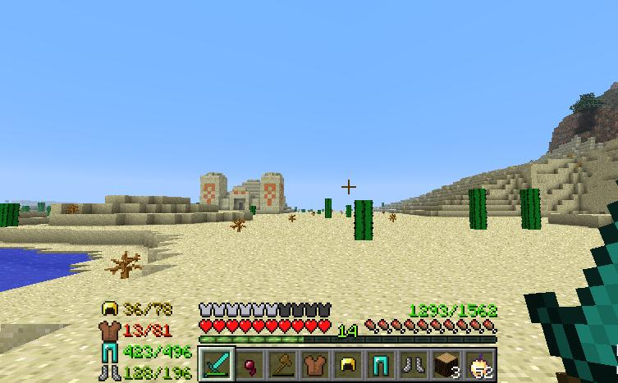
项目概述
“大家来找物？”是一个建立在类似于“我的世界”这一方块建造类游戏之上的探索类收集游戏。项目分为两个主要部分：实现类似于“我的世界”这一方块建造游戏的框架，第二部分则是在此基础上构建探索类收集游戏。初步选定是在有较多地形要素的场景，例如公园，初步设想是在上空用太阳月亮来模拟光照根据时间流逝控制白天黑夜，晚上有不一样的粒子特效。
在游戏中，人物需要寻找到需要的物件。在物件未被找出时，它是隐藏的；而主角视线注视该物体藏匿点一段时间后物件会逐渐变色并伴随粒子效果，此时物体被找到。该物件就会以某种方式弹出，关于重力和刚体间的碰撞检测等都会发生人物与场景的互动中。

Slide 5
02
基础功能及bonus

Slide 6
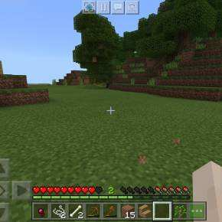
Basic
Camera Roaming
01
进行玩家视角的模仿与设计 第一人称和第三人称
01
06
Simple lighting and shading
02
05
05
Shadow mapping
02
实现实时阴影渲染
设置太阳来提供光照 进行简单的阴影处理
Texture mapping
03
03
04
04
Model
使用简单的贴图来美化模型 加强视觉效果
引入一些基础模型 做简单的修改

Slide 7
Bonus
sky box
01
06
Complex Lighting
插入简单的天空盒 将游戏环境放置在一个天空盒内部
01
06
为游戏添加光照与阴影。在时间允许的情况下添加复杂光照，包括Gamma矫正、HDR等。
Display Text
02
02
05
05
Partice System
设置简单的物品说明或计分板
在场景中加入随机的天气 如雨雪雾
重力测试和碰撞测试
03
03
04
04
Anti-aliasing
碰撞检测可以用于检测玩家与物体的碰撞类型
应用于各类场景 使游戏物品看起来更加真实

Slide 8
03
分工及安排

Slide 9
分工及安排
陈思航
陈伟昭
项目框架，负责功能设计以及项目中的模型需求，13周周末完成。
具体模型实现、并导入项目中。15周周末完成
01
02
03
04
王培钰
谢桂鑫
项目框架，负责功能设计以及项目中的模型需求，13周周末完成。
具体功能实现、15周周末完成
16周完成项目报告以及个人报告并提交项目

Slide 10
谢谢观看！

